Slide 1
Лабораторная работа №7
Студент: Талебу Тенке Франк
Группа: НФИбд-02-23

Slide 2
Цель
Получить навыки настройки службы DHCP на сетевом оборудовании для распределения адресов IPv4 и IPv6.

Slide 3
Задания
Настройка DHCP в случае IPv4
Настройка DHCP в случае IPv6

Slide 4
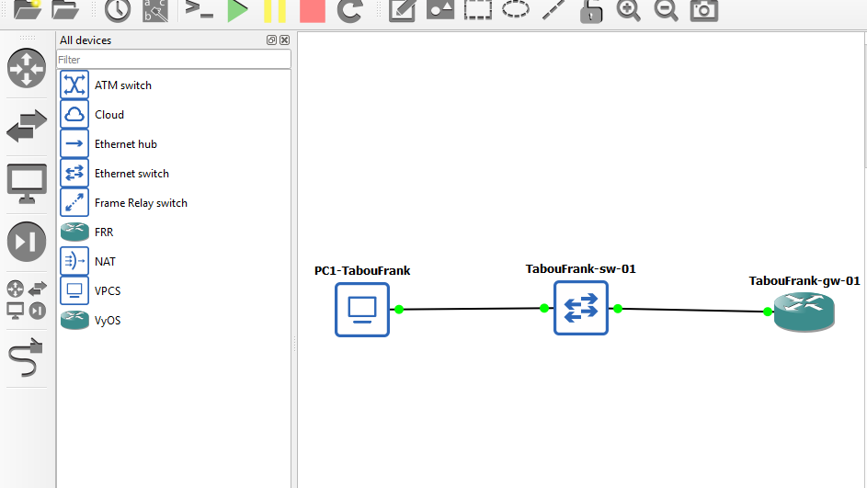

Slide 5
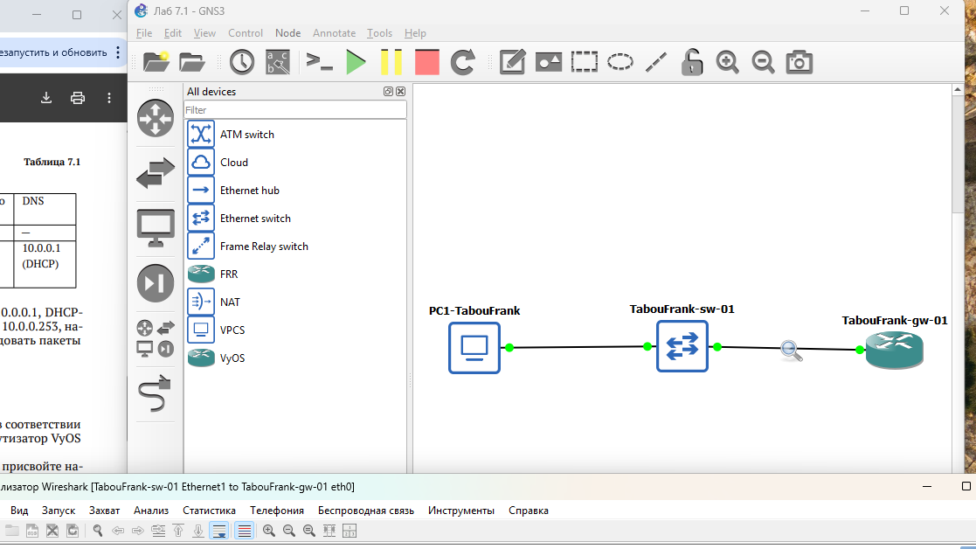

Slide 6
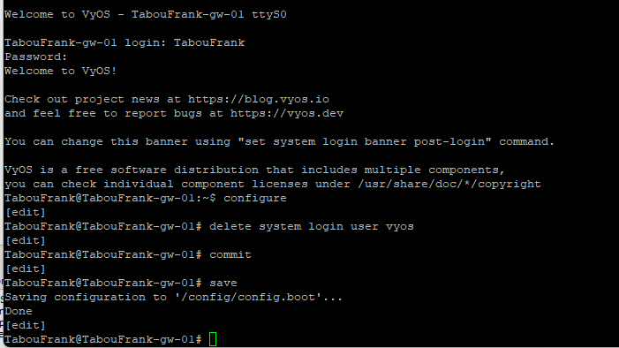

Slide 7
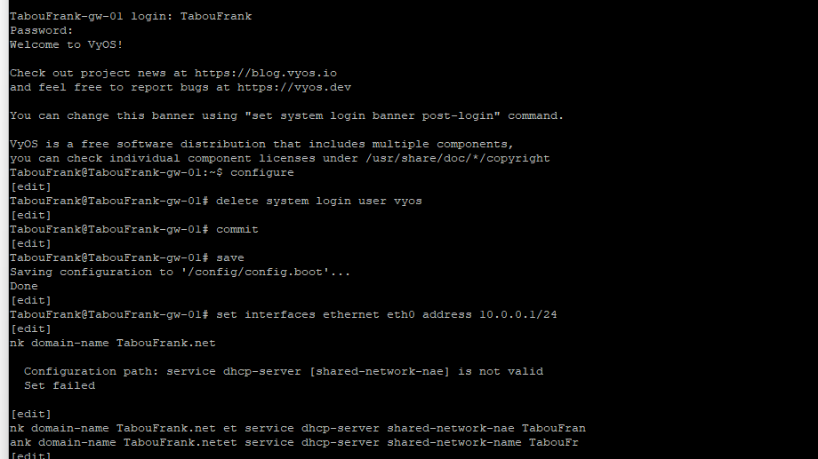

Slide 8
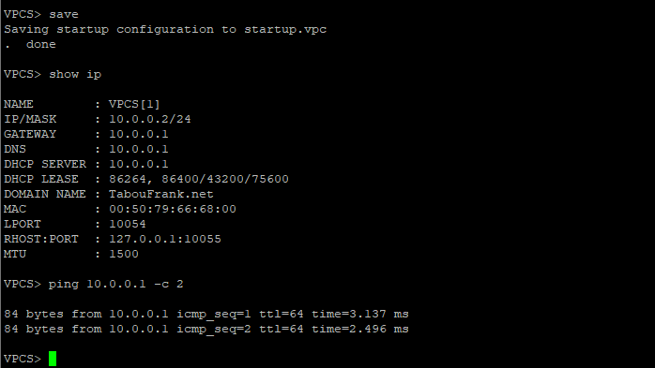

Slide 9
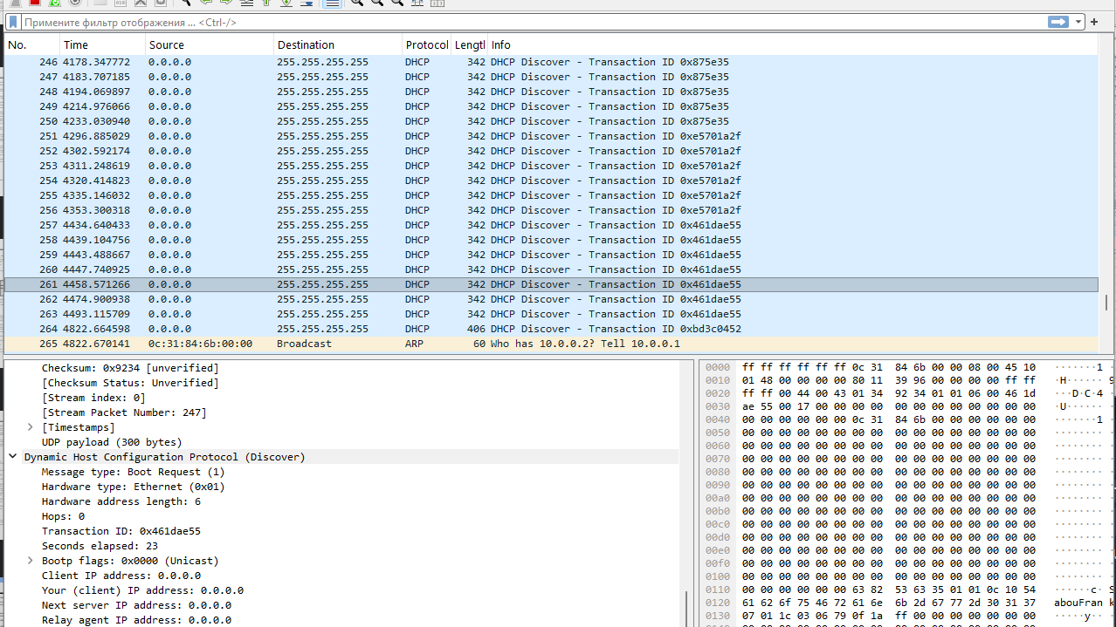

Slide 10
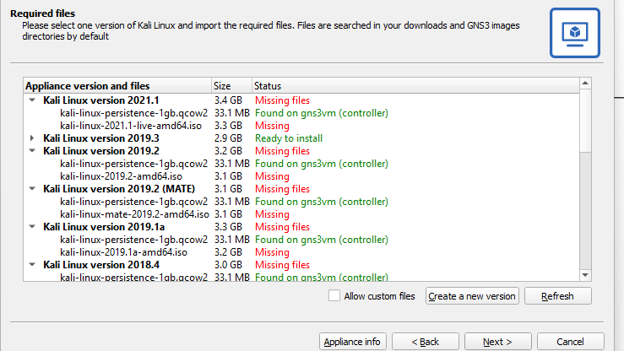

Slide 11
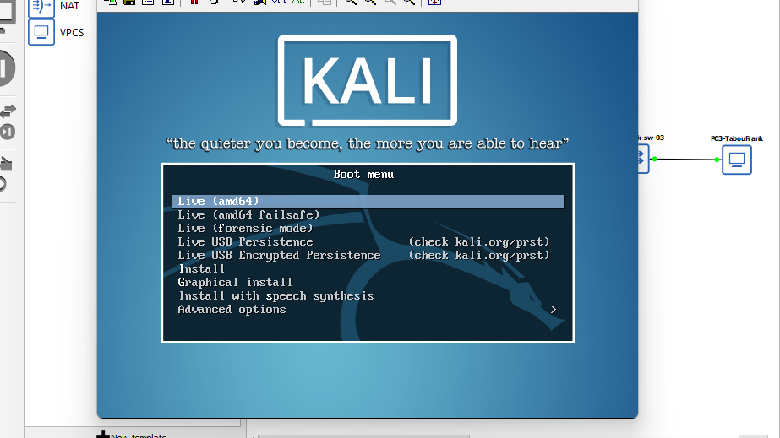

Slide 12


Slide 13
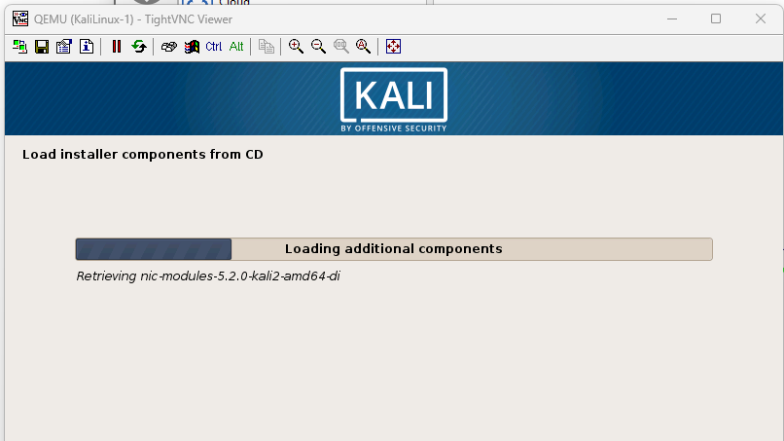

Slide 14
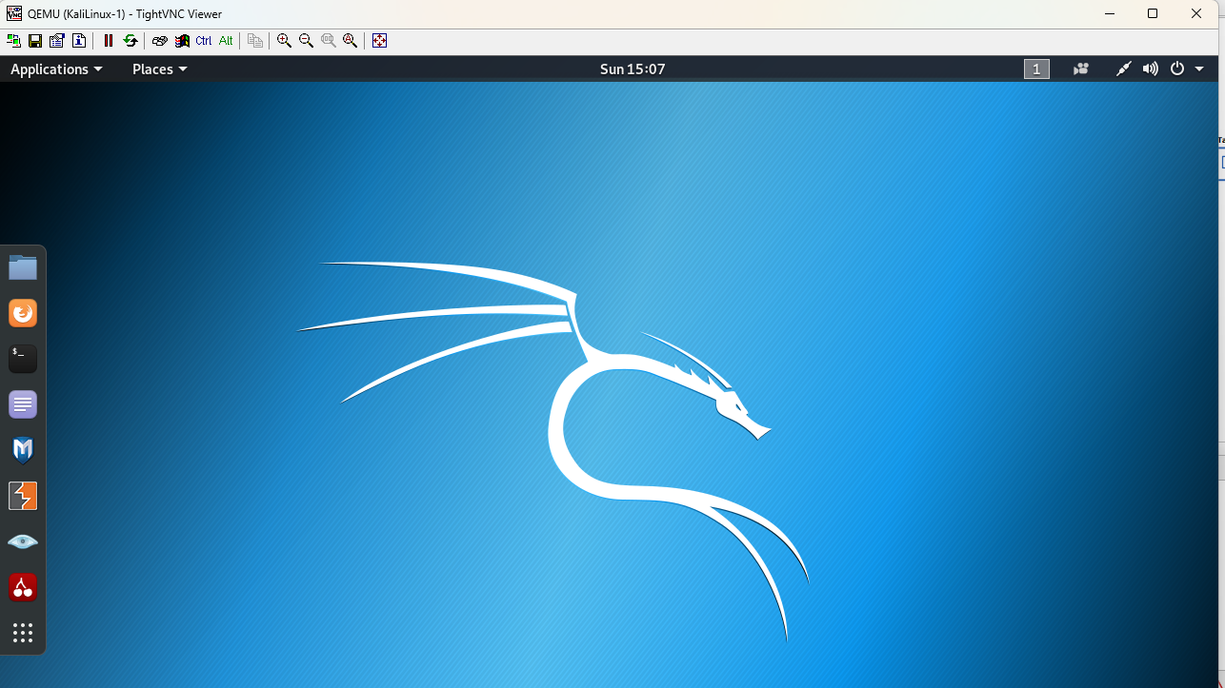

Slide 15
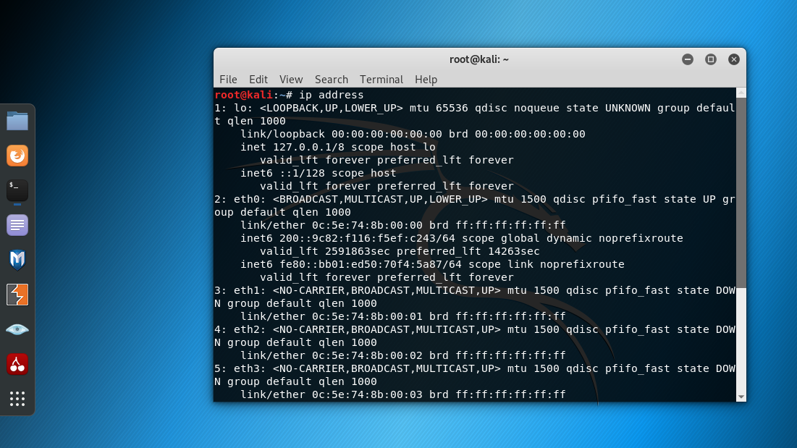

Slide 16
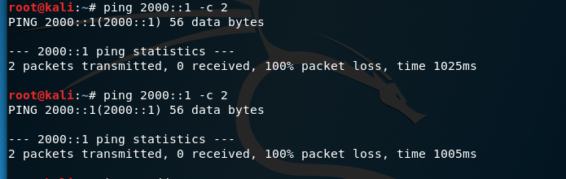
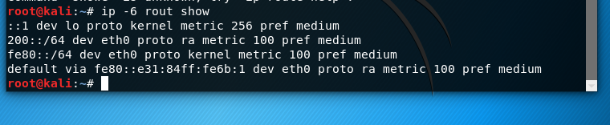

Slide 17
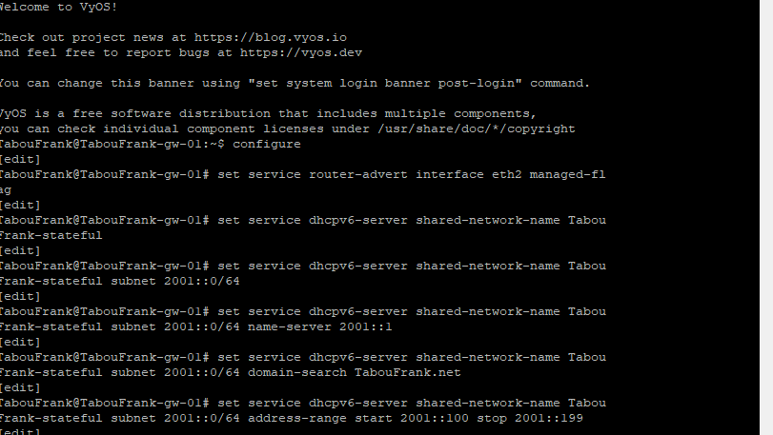

Slide 18
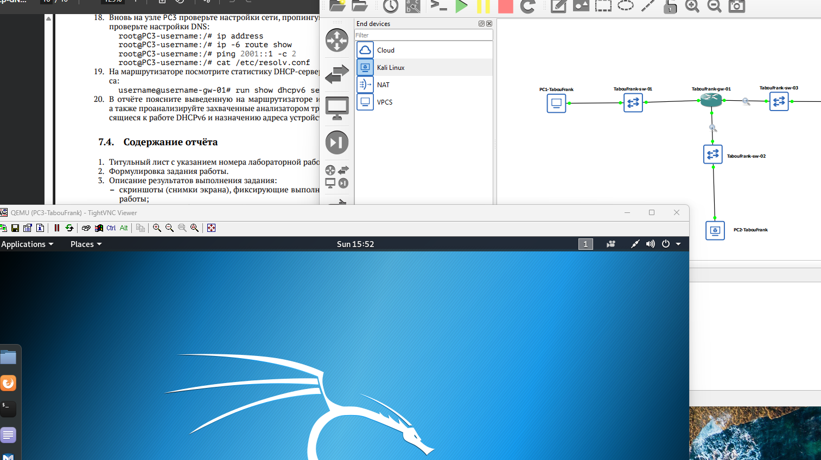

Slide 19
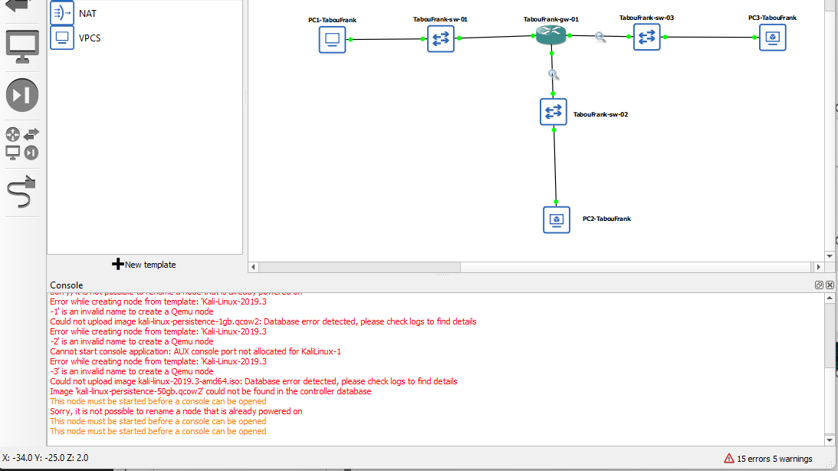

Slide 20
Выводы
В процессе выполнения лабораторной работы я получил навыки настройки службы DHCP на сетевом оборудовании для распределения адресов IPv4 и IPv6.

